Slide 1
好玩 的 動物園
整理資料: 知璇

Slide 2
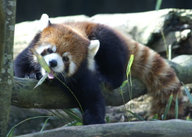
小貓熊
身體大部分為深棕色，四肢為黑色小貓熊是夜行性或晨昏活動的動物，白天在樹上睡覺。小貓熊擅長爬樹，但多半在地面上進食。

Slide 3
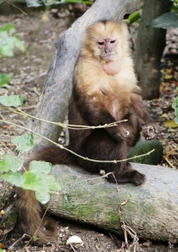
白面捲尾猴
分佈： 貝里斯、宏都拉斯一直到哥倫比亞西部及伊瓜多。面部、喉部及胸部為白色，其餘部份為黑色，身體及尾巴部分毛髮濃密，尾巴可執握，平常都捲起來。(半執握能力是指可做支撐用，不能執握物品)

Slide 4
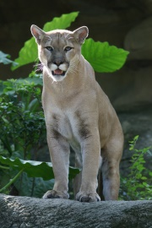
山獅
分佈： 北美、中美、南美。能適應各型氣候地形，包括雨林、南美草原或北美岩石、山區。山獅是跳躍高手，由靜止一躍可達6-7公尺，短跑極快，但數百公尺內即疲乏。

Slide 5
資料來源
小貓熊http://newweb.zoo.gov.tw/Pager/Show/ZooData_Index_Show.aspx?Animal_ID=164
山 獅http://newweb.zoo.gov.tw/Pager/Show/ZooData_Index_Show.aspx?Animal_ID=159
白面捲尾 猴http://newweb.zoo.gov.tw/Pager/Show/ZooData_Index_Show.aspx?Animal_ID=29

